Slide 1
Motion og sundhed

Slide 2

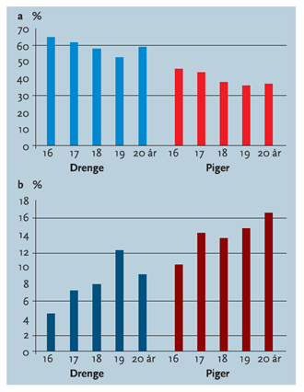
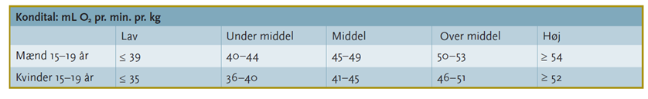
Kondition og kondital
Hvad betyder begrebet kondition?
Hvad betyder ordet kondital?
Hvad vil det sige, at have et kondital på 35?
Se på figur 65 – hvilke forskelle er der naturligt på drenge og pigers kondital?
Hvorfor er der forskel på piger og drenges kondital?
Hvorfor falder konditallet med alderen?
Giv 5 bud på effekten af regelmæssig konditionstræning
Indenfor hvilke sportsgrene finder man det højeste kondital?

Slide 3
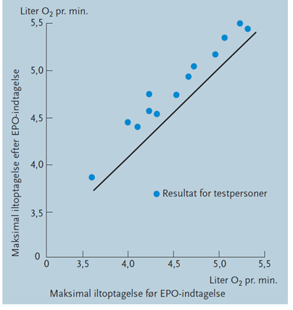
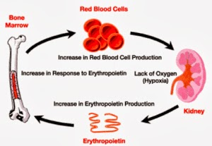
EPO
(hormonet Erythropoietin)
Hvor i kroppen produceres EPO naturligt?
Indenfor hvilke sportsgrene hjælper det at indtage EPO?
Hvorfor hjælper det i disse sportsgrene at indtage EPO?
Hvad betyder ordet ”hæmatokritværdi”?
Hvor høj er hæmatokritværdien, hvis man indtager EPO?
Hvorfor kan det være svært at bevise et indtag af EPO?

Slide 4
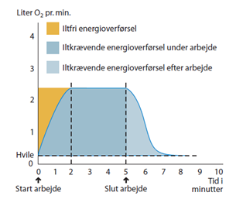
Hurtighed og styrke
Hvilket stof SKAL muskelcellerne bruge for at få energi til sammentrækning?
Hvorfor hiver en 100-meter-løber ikke efter vejret efter et løb, selvom hun har ydet sit maksimale?
Hvad er anaerob energiproduktion?
Hvad er aerob energiproduktion?
Hvad er iltgæld?
Giv 4 bud på fysiologiske ændringer som følge af styrketræning

Slide 5
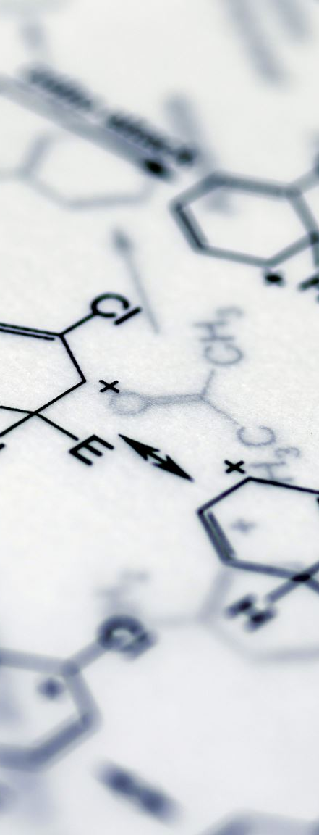
Anabolske steroider
Hvad er anabolske steroider?
Giv en uddybet forklaring på, hvordan de virker.
Hvilke bivirkninger er der ved de anabolske steroider?

